Slide 1
今後の財政収支概算
（粗い試算）
◆2019（平成31）年2月版◆
○大阪市は、将来世代に負担を先送りしないため、「補てん財源に依存」するのでは
なく、「収入の範囲内で予算を組む」ことを原則とし、市民感覚をもって行財政改革
を徹底的に行い、「通常収支※（単年度）の均衡」をめざすこととしている。
○この財政収支概算（粗い試算）は、そのために必要となる収支改善の目安を一定の
前提により 試算したものである。
※通常収支とは、補てん財源（不用地等売却代、財政調整基金）を活用しない収支を意味する。
大阪市財政局

Slide 2
試算の前提条件
2019（平成31）年度当初予算を基本に、収支等に大きく影響のあるもの（2019年度の新規・拡充事業など）や2018年度補正予算等による影響を反映。
市税を「中長期の経済財政に関する試算」（2018年7月 内閣府）で示されたベースラインケースの指標により試算したうえで、固定資産税・都市計画税（土地・家屋）は、評価替え等の影響を織り込む。
税等一般財源総額は、国予算・地方財政計画の状況を勘案し、2019年度と実質的に同水準と見込む。
人件費は、2019年度当初予算に反映した給与改定などを織り込む。
人員マネジメントによる職員の削減等を織り込む。
社会保障費関係は、高齢化等による自然増を見込む。
2020年度以降の拡充分として、万博関連経費や大阪健康安全基盤研究所の整備、児童相談所の複数設置などの事業費を計画ベースで織り込む。
また、公共施設等の維持管理費の増加が想定されることから、一定額を見込む。
財務リスク（阿倍野再開発事業や弁天町駅前開発土地信託事業など）を織り込む。
※ 詳細は５ページ

Slide 3
収支の推移【2019（平成31）～2028年度】
（参考）財政調整基金残高 1,478億円（2019年度末見込）
うち弁天町駅前開発土地信託事業への対応分255億円

Slide 4
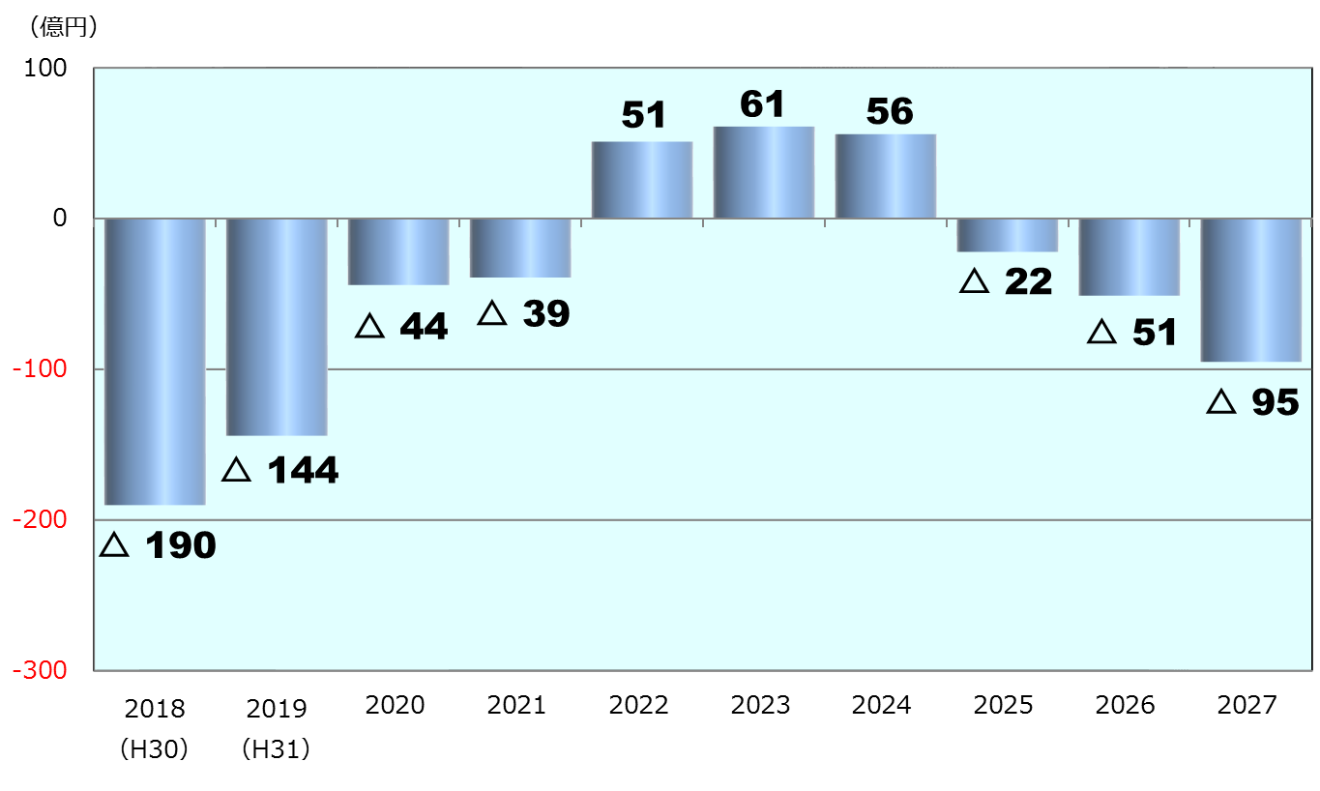
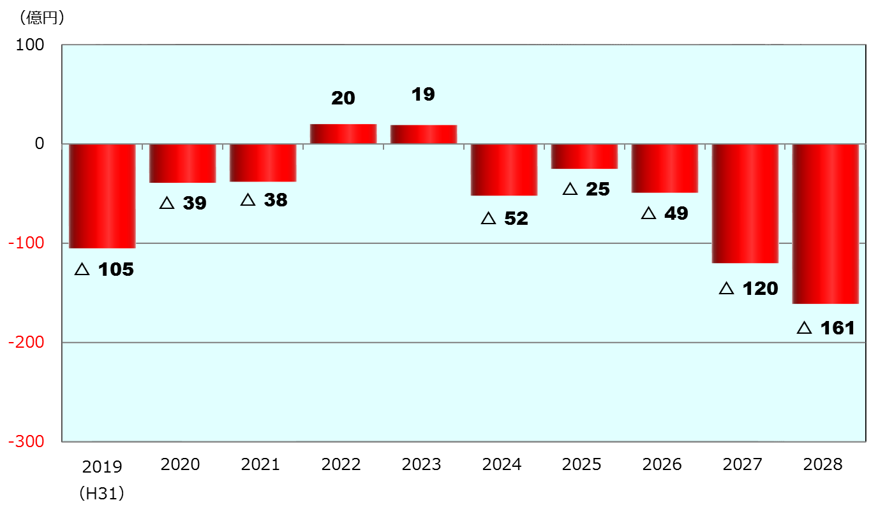
通常収支の状況とその対応
通常収支の推移（一般会計）
前回（2018年2月版）

Slide 5
まとめ
【主なポイント】
試算に2019（平成31）年度当初予算の新規・拡充事業や今後本格化する投資的事業の増を織り込む一方、金利の低下に伴う公債費の減等を反映した結果、前回と同様、期間半ばに通常収支不足が一旦解消する見込み。
しかしながら、万博関連経費の増に加え、高齢化の進展や障がい福祉サービス利用者の増加等に伴う扶助費の増や、投資的事業の財源として発行する起債償還の増等により、期間後半からは再び収支が悪化する見込み。
さらに、この試算には多くの不確定要素（経済情勢の影響を大きく受ける税収や金利、建設単価等の動向、公共施設の老朽化への対応に加え、その他今後想定される新規事業、国民健康保険事業会計の累積赤字等の未織り込みの財務リスクなど）があり、相当の幅をもって見る必要がある。
【対 応】
不確定要素が収支に大きな影響を与える可能性がある中で、通常収支（単年度）の均衡に向けて引き続き市政改革に取り組むとともに、全市的な優先順位付けを行うなど、事業の選択と集中を進めることで、補てん財源に依存せず、収入の範囲内で予算を組むことをめざし、持続可能な財政構造の構築を図る必要がある。

Slide 6
前提条件
【参考資料】

Slide 7
収支の詳細
【参考資料】

Slide 8
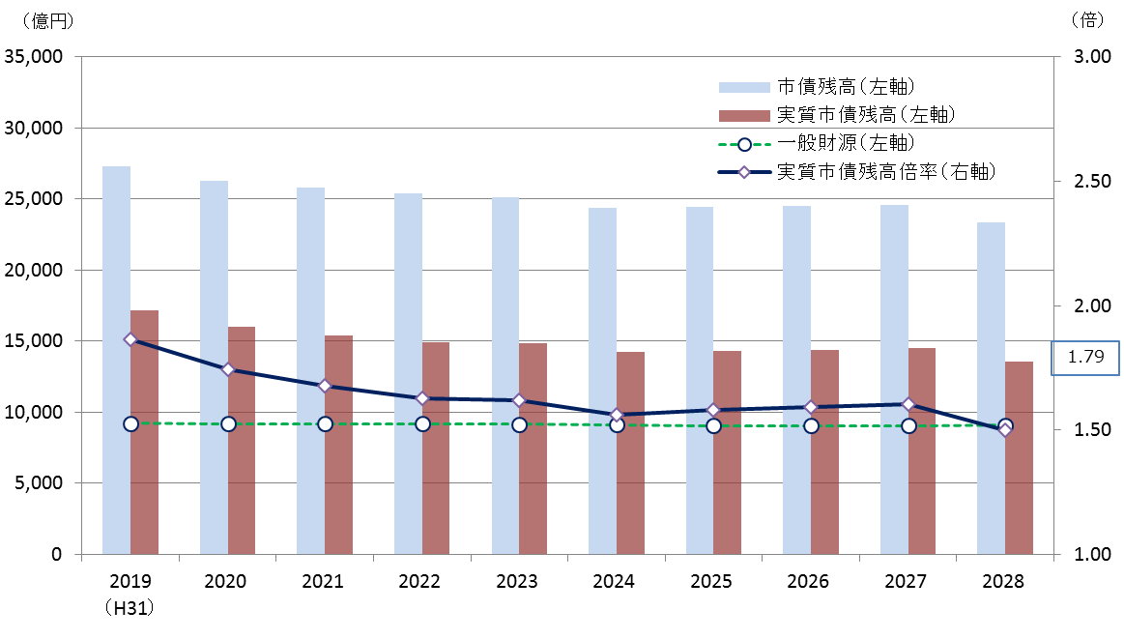
一般会計市債残高と一般財源等の推移
【参考資料】
○持続可能な財政構造の構築のため、臨時財政対策債のほか、償還財源（住宅使用料）が今後も確実に確保できる公営住宅
建設事業債を除く市債残高（実質市債残高）の管理が必要
○将来世代に負担を先送りしないために、一般財源に対する実質市債残高の割合（実質市債残高倍率）を一定の範囲内とする
○他の政令市の状況をふまえ、当面の間は1.79倍をめざすこととする
※なお、2020年度末には目標を達成する見込み

Slide 9
今後の財政収支概算（粗い試算）◆2019（平成31）年2月版◆
■詳細は大阪市公式ホームページで
http://www.city.osaka.lg.jp/zaisei/page/0000460568.html
大阪市 財政収支の見通し
検索

